Slide 1
0318 리눅스 6강 -실습내용
kopo 08 김은비

Slide 2
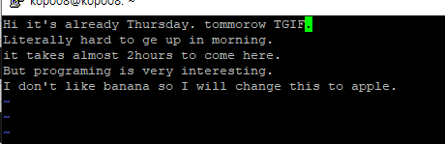
1. 편집기 기본 사용하기
vi + 만들고자 하는 filename 해서 vi 모드 진입
원하는 내용 입력

Slide 3
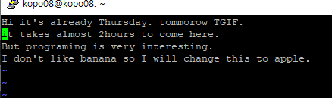
1. 편집기 기본 사용하기
두번째 줄에서 입력모드 해제 명령모드 진입 -> dd 입력 하여 line 전체 삭제

Slide 4
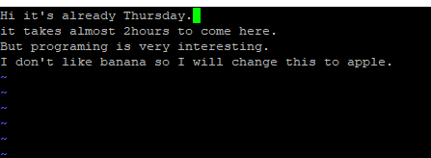
1. 편집기 기본 사용하기
첫번째줄 두번째 문장 앞에 커서 위치하여 D 입력 -> 해당 line 내 커서 이후 내용 삭제

Slide 5
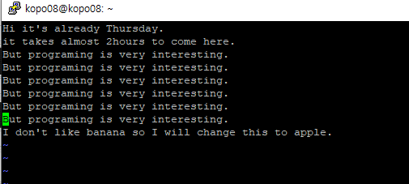
1. 편집기 기본 사용하기
세번째 줄에서 명령모드 yy + p(연타) 입력하여 p 입력 횟수만큼 붙여 넣기
혹은 y숫자 + p 하면 y이후 입력한 숫자만큼 자동 복사되어 붙여 넣기 됨.

Slide 6
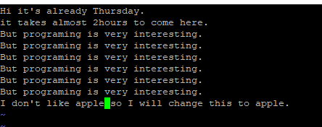
1. 편집기 기본 사용하기
바꾸고싶은 단어 위로 커서를 가져가서 cw입력하면 해당 단어만 지워지고 입력모드로 전환
banana -> apple로 변경

Slide 7
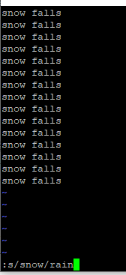
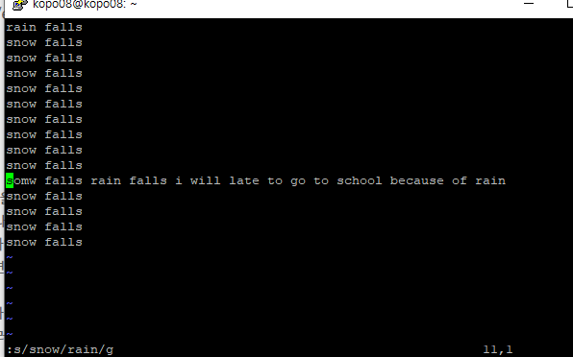
2. 편집기에서 문자열 변경
:s/snow/rain/
커서가 놓인 line의 첫 단어 변경

Slide 8
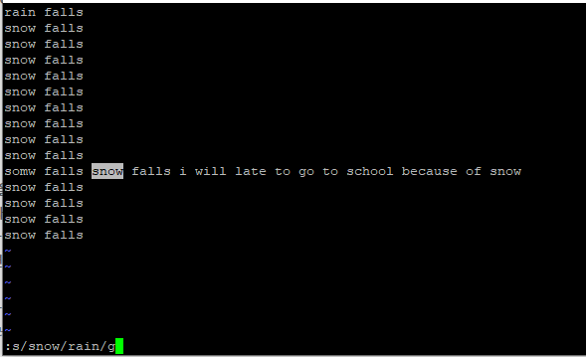
2. 편집기에서 문자열 변경
:s/snow/rain/g
커서가 놓인 line의 모든 단어 변경

Slide 9
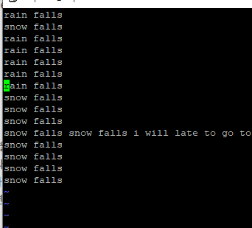
2. 편집기에서 문자열 변경
:3,7s/snow/rain/
세번째 라인부터 일곱번째 라인까지 첫글자만 변경

Slide 10
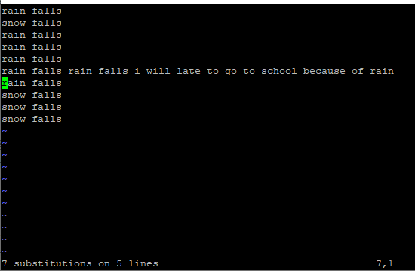
2. 편집기에서 문자열 변경
:3,7s/snow/rain/g
세번째 라인부터 일곱번째 라인까지 해당 단어 모두 변경

Slide 11
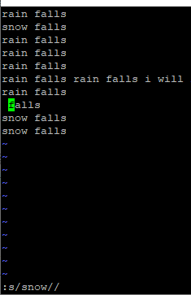
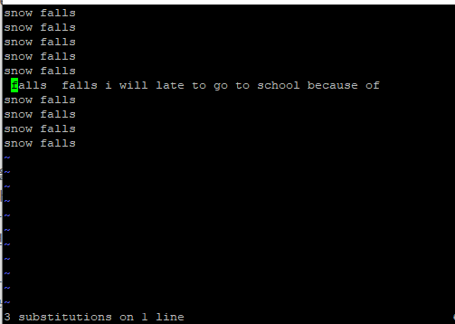
2. 편집기에서 문자열 변경
:s/snow// - 커서가 있는 자리의 해당 단어 삭제
:s/snow//g – 커서가 있는 자리의 line 내 해당 단어 모두 삭제

Slide 12
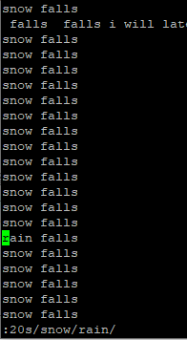
2. 편집기에서 문자열 변경
:20s/snow/rain/
20라인에서 첫번째로 보이는 단어 변경

Slide 13
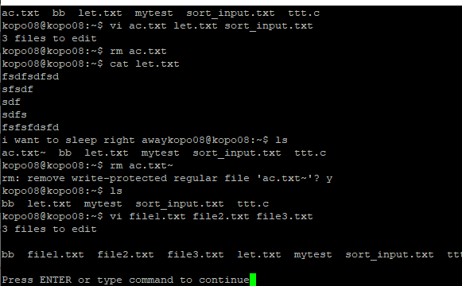
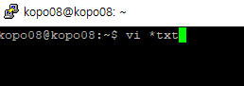
3. 편집기에서 유용한 사용 – 여러 개 파일 동시 편집
vi filename1 filename2 …… filename N : N개의 파일을 동시 편집 가능
혹은 vi *.txt 와 같이 확장자 명이 같은 파일을 모두 동시 편집 가능

Slide 14
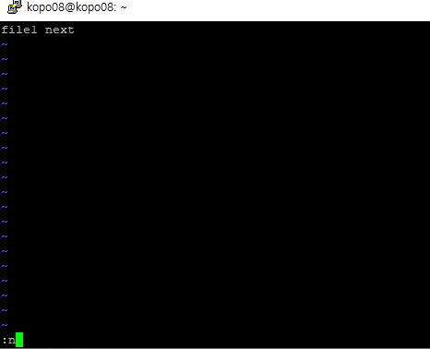
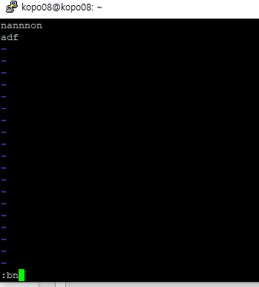
3. 편집기에서 유용한 사용 – 여러 개 파일 동시 편집
file을 vi 내부에서 처음 생성할 때 다른 페이지에 관한 명령어를 쓰기 전에 :w로 입력해둔걸 저장해야 한다.
:n 다음으로 넘어감 (file2)

Slide 15
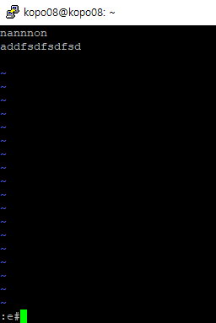
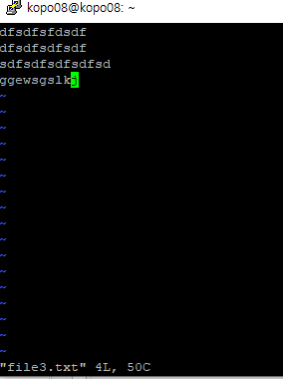
3. 편집기에서 유용한 사용 – 여러 개 파일 동시 편집
file 2에서 직전 작업 파일이 file3이었을 경우 마지막행 명령어로 :e#를 입력하면 file3으로 옮겨감

Slide 16
3. 편집기에서 유용한 사용 – 편집모드에서 기타 명령
vi 모드에서 :!ls 입력하여 쉘모드로 잠깐 돌아와 ls(list) 명령어를 실행한 상태로 엔터나 아무 키를 누르면 vi 모드로 돌아간다.

Slide 17
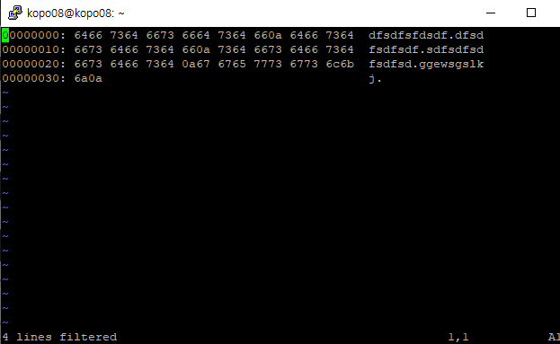
3. 편집기에서 유용한 사용 – 편집모드에서 기타 명령
:%!xxd 입력시 현 파일 내 문자열을 asci code 로 확인 가능
0a : Line Feed / 0d: Carriage return

Slide 18
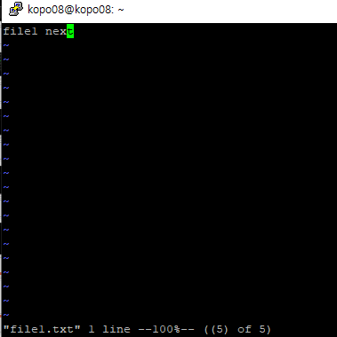
3. 편집기에서 유용한 사용 – 편집모드에서 기타 명령
ct기+g 나 :f 입력하여 현재 파일의 상태를 마지막 명령줄에 입력

Slide 19
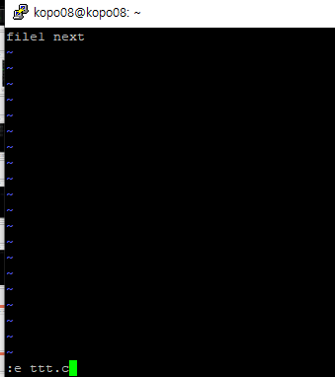
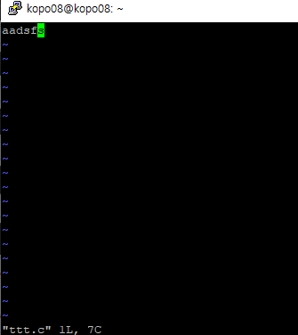
3. 편집기에서 유용한 사용 – 편집모드에서 기타 명령
:e filename -> vi 모드에서 편집할 파일 추가

Slide 20
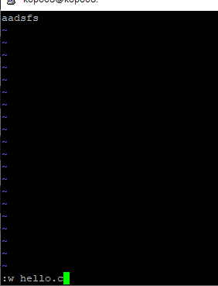
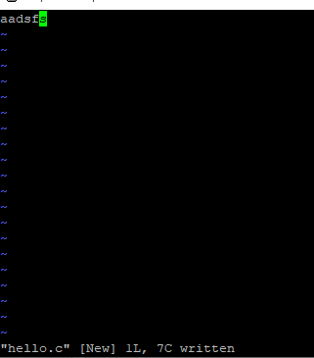
3. 편집기에서 유용한 사용 – 편집모드에서 기타 명령
:w filename -> vi 파일 새 파일 이름으로 저장

Slide 21
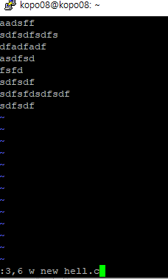
3. 편집기에서 유용한 사용 – 편집모드에서 기타 명령
:3,6 w filename -> 3~6줄만 해당 파일 명으로 저장

Slide 22
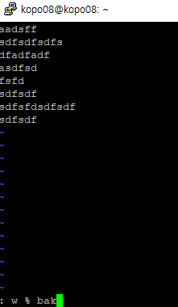
3. 편집기에서 유용한 사용 – 편집모드에서 기타 명령
:w % bak -> 현재 편집중인 파일 백업

Slide 23
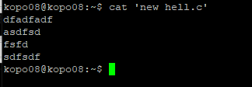
3. 편집기에서 유용한 사용 – 편집모드에서 기타 명령
편집 결과물 리스트업 back up파일은 파일 명 뒤에 bak 이라고 적혀있음.
3~6줄만 저장한 파일 출력시 3,4,5,6 번째 줄이 저장된 것을 확인할 수 있음

Slide 24
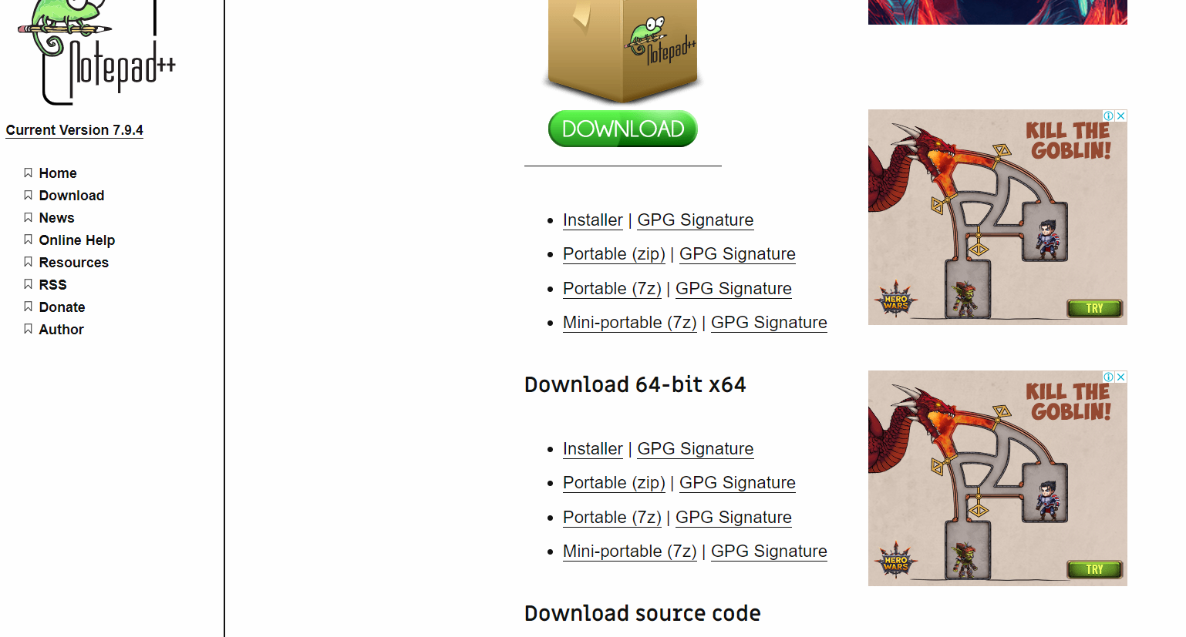
4. notepad++ 설치
https://notepad-plus-plus.org/downloads/v7.9.4/ 접속
64- bit intstaller 다운 및 설치

Slide 25
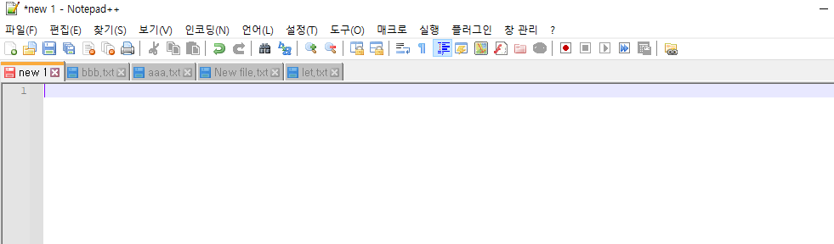
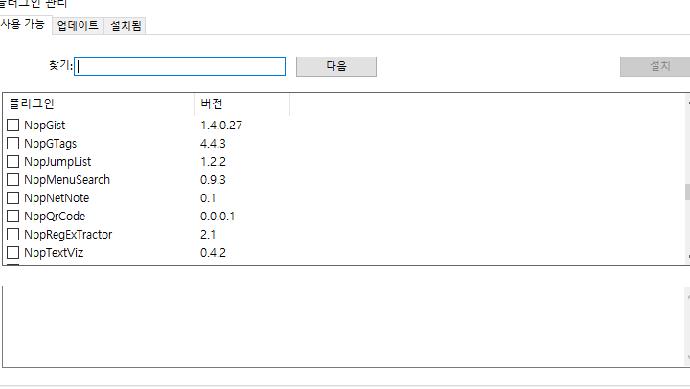
4. notepad++ 설치
NppFTP가 플러그인에 없을 시,
플러그인> 플러그인 관리 > nppFTP 찾은 후 설치
설치 완료 후 플러그인> nppFTP > show NppFTP 입력

Slide 26
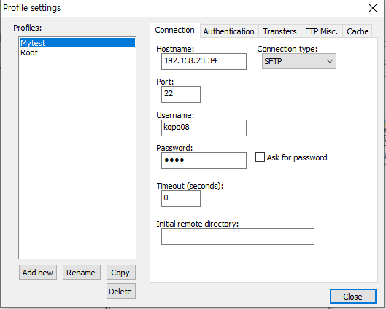
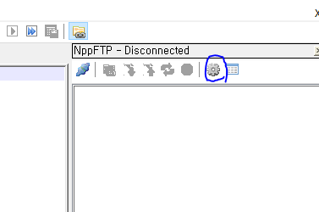
4. notepad++ 설치
톱니바퀴 모양 > Profile Settings > add new > 오른 쪽 화면과 같이 내용 채우기
& root 원격지원이 되게 하기 위해 똑같이 만들어주되 username을 root로 해야함

Slide 27
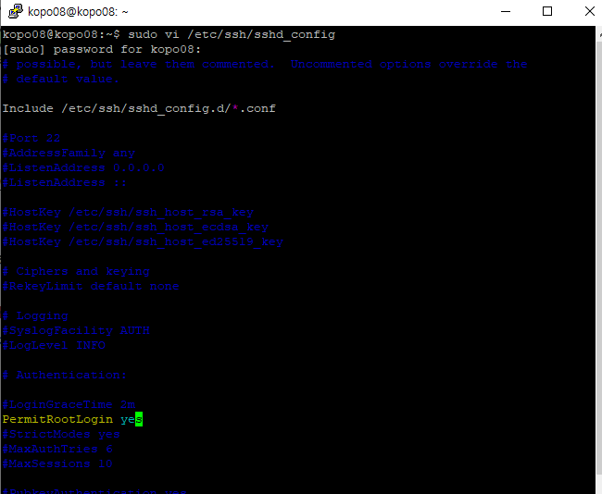
4. notepad++ 설치
sudo vi /etc/ssh/sshd_config
passwd 입력
#PermitRootLogin 찾기
# 제거, PermitRootLogin 뒤에 yes 입력
:wq! 입력하여 vi 모드 해제
이후 shutdown –r now하여 리부트

Slide 28
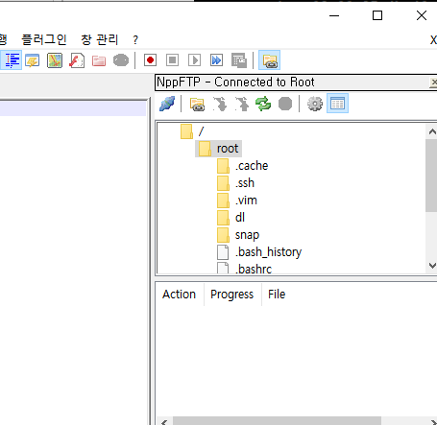
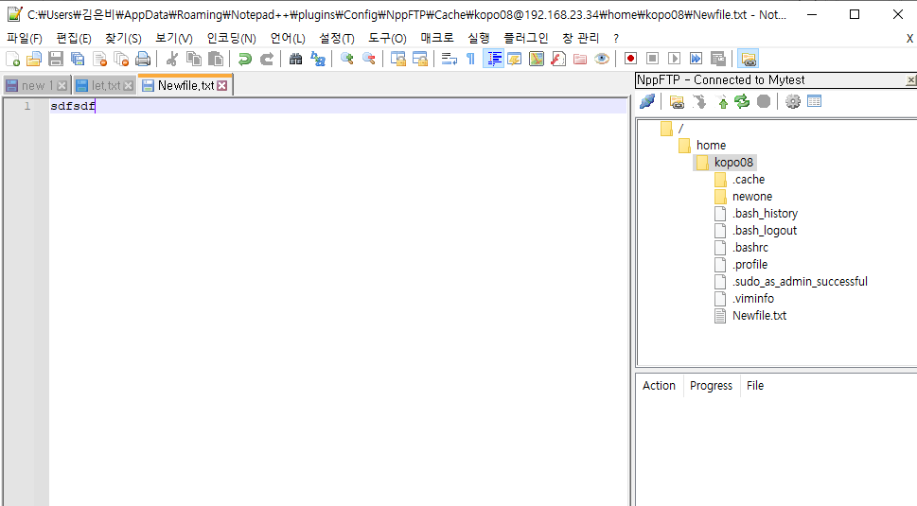
4. notepad++ 설치
관리자
root
일반사용자
kopo08
클릭하여 원격제어 상태로 입장 시, 오른쪽 창에서 마우스우클릭> create new file> 내용 입력 후 save

Slide 29

4. notepad++ 설치
ls 명령어로 현재 디렉토리 내에 있는 파일 list 불러오기
cat filename 으로 파일 내용 불러오기
| more 는 박스 형태로 불러와서 개행 된 것 처럼 보임

